Slide 1
Олександр Олесь
Крепак Катерини, 6-Б клас

Slide 2
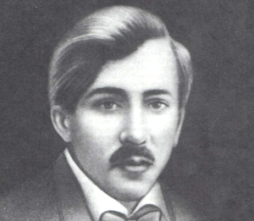
Олександр Іванович Кандиба (літературний псевдонім — Олександр Олесь) народився 5 грудня 1878 року в містечку Білопілля на Сумщині.

Slide 3
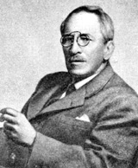
Крім поезії, драматичних творів, у творчій спадщині митця — прозові, публіцистичні твори, переклади з російської, білоруської, польської, сербської, болгарської, німецької, англійської, арабської мов, публіцистичні та літературно-критичні статті.

Slide 4
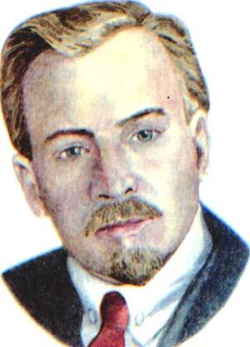
У рідному містечку навчався в початковій школі, потім у двокласному училищі. У віці 15 років Сашко вступив до хліборобської школи у містечку Дергачі неподалік від Харкова.

Slide 5

Під час навчання у хліборобській школі починає видавати рукописний журнал «Комета», в якому друкує свої вірші, написані російською та українською мовами.

Slide 6
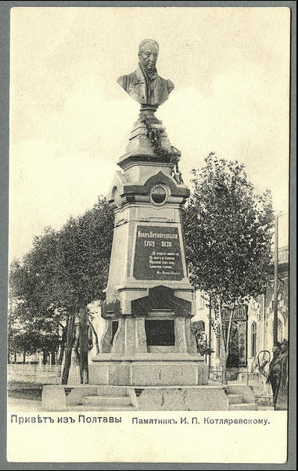
Визначальним фактором у його житті стала поїздка на відкриття пам'ятника І.П.Котляревському в Полтаві.

Slide 7

Він вивчає болгарську, сербську, польську мови, ще навчаючись у школі.

Slide 8
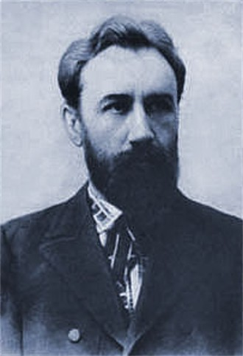
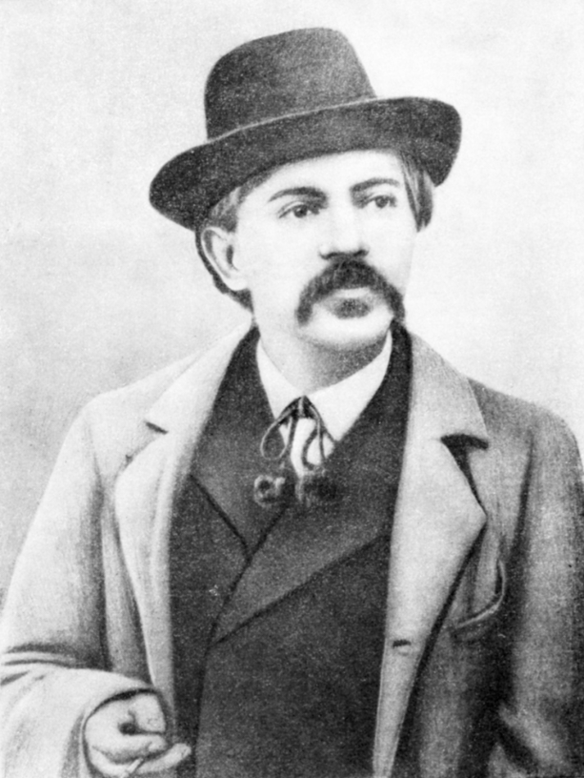
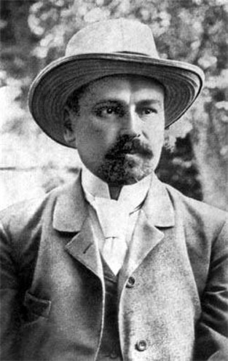
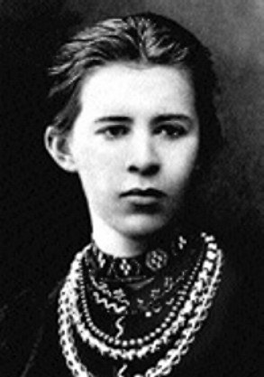
Тут молодий поет знайомиться з Б. Грінченком , В. Самійленком , М. Коцюбинським , Лесею Українкою.

Slide 9

Багаття
Вірші
Він передає свої вірші до збірника «Багаття», що виходив в Одесі.

Slide 10
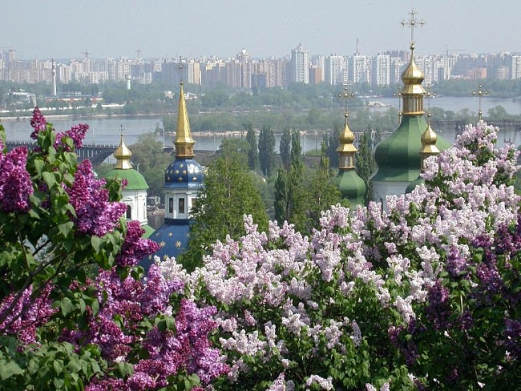
1906 року, улітку, поет їде в Крим разом зі свєю майбутньою дружиною, студенткою Бестужівських курсів Вірою Сватською та її сестрою Ольгою.

Slide 11

Передреволюційні події 1905 року поет сприймає як необхідний процес оновлення, створює закличні бойові пісні. Його настроями пояснюється зроблені поетами переклади з російської «Марсельєзи» («Над залитою кров'ю землею»), «Варшавянки» ( «Хмари зловіще нависли над нами …»).

Slide 12

Тут він укладає свою першу книгу «З журбою радість обнялась».

Slide 13
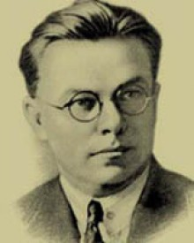
М. Зеров писав: «Олесю не довелося завоювати своєї поетичної слави».

Slide 14

Глибоко символічного значення набуває вірш «Айстри» (1905 р.).

Slide 15

В 1905 році поет створює поетичні гімни: «Ми не кинемо зброї своєї», «З військом за волю боролися ми», «Жалібна пісня».

Slide 16

Переживаючи поразку революції, Олесь готує нову збірку, призначення якої фокусується уже в самій назві: «Будь мечем моїм».

Slide 17

Водночас він знаходить у собі сили готувати до друку шосту збірку поезій «На хвилях», що мала побачити світ на початку 1919 року.

Slide 18


Олександр Олесь
Перезва
Перебуваючи в еміграції, у Відні друкує збірку сатиричних поезій «Перезва» під псевдонімом В. Валентін.

Slide 19

Моторошні події голодомору 1921–1923 років поет зобразив у циклі «Голод».

Slide 20
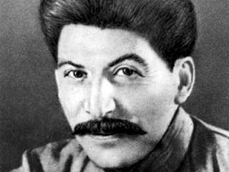
У драмі «Земля обітована» (1935 р) Олесь одним із перших в українській літературі розкриває суть сталінської політики .

Slide 21
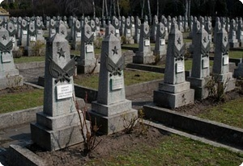
Помер Олександр Олесь 22 липня 1944 року в Парижі, де його і поховали на Ольшанському цвинтарі.

Slide 22
Дякую за увагу!

